Slide 3
Je geeft een antwoord op de vraag: ‘Wat zegt de tekst?’
Je vertelt of de tekst ‘waar’ of ‘niet waar’ is.
Je legt moeilijke woorden in eigen woorden uit.
Je leert iets over taal.
Je vat in je eigen woorden een stukje tekst samen.

Slide 4
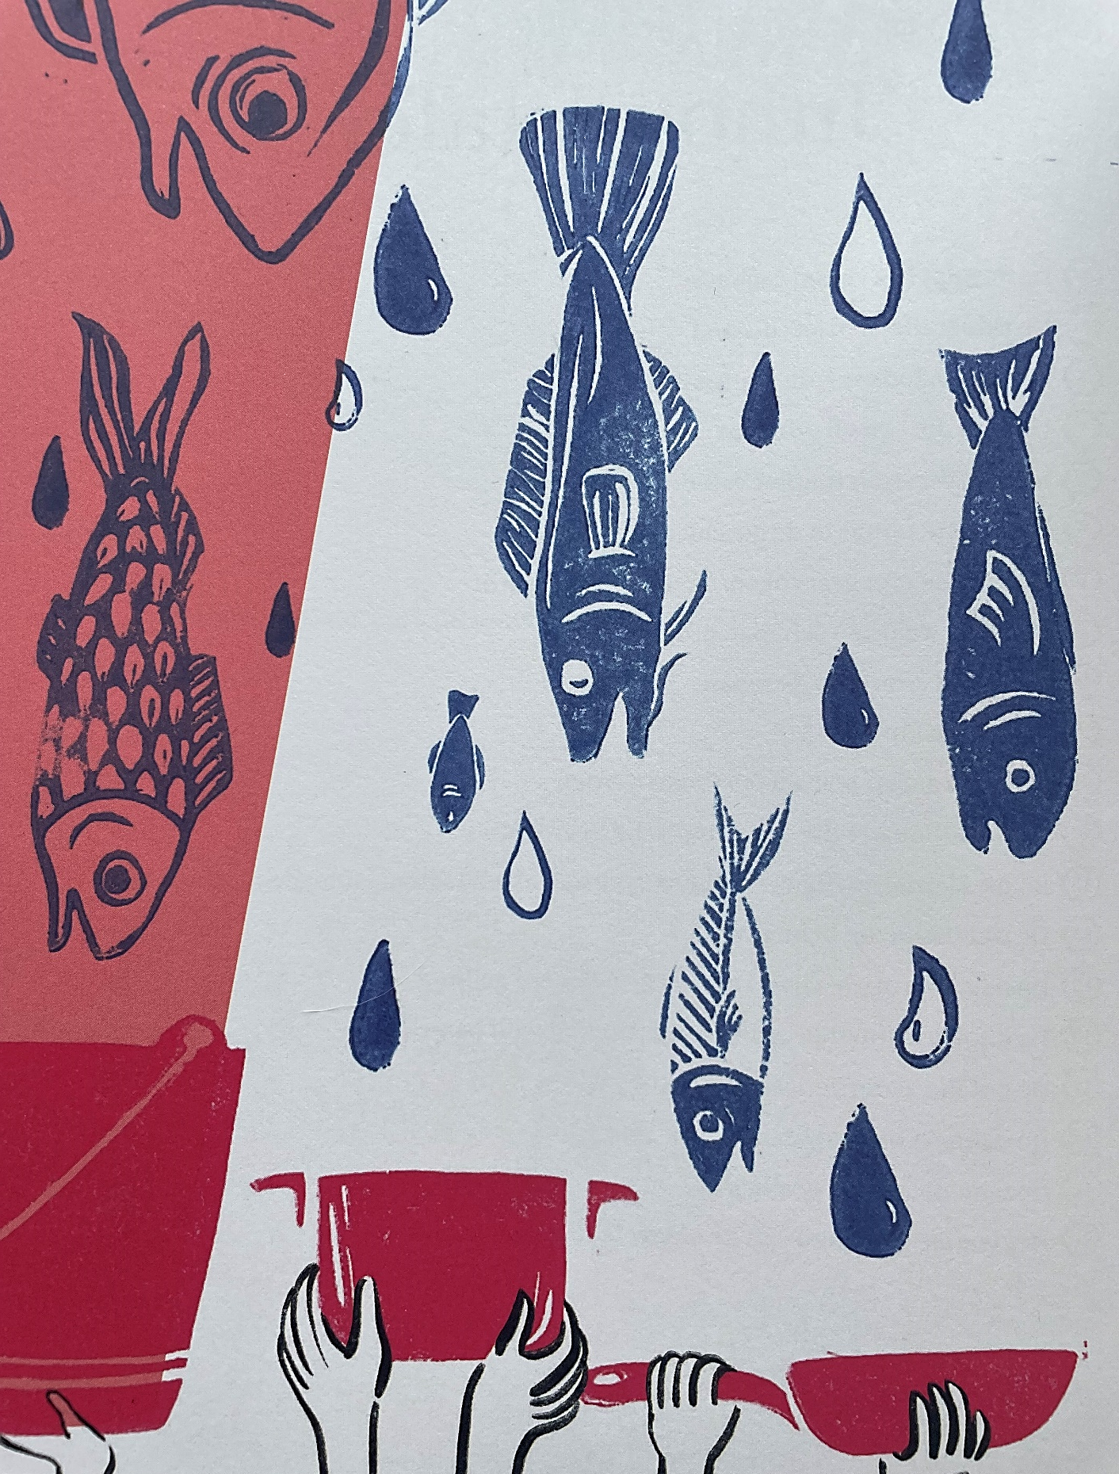

Slide 5
Leesdoelen:
Na het lezen kan je een antwoord geven op de vraag: ‘Wat zegt de tekst?’
Op basis daarvan kan je raden of de tekst waar is of niet.
Markeer onbekende of verwarrende woorden.

Slide 6
Waag een gokje: waar of niet waar?
Leg op je bank het kaartje met jouw antwoord.

Slide 7
Leesdoel: Je legt moeilijke woorden in eigen woorden uit.
Woordenschatstrategieën (context, opbouw van het woord, hulpmiddelen als https://www.vandale.nl/, …)
‘Na een lange, droge periode werden de mensen uit Yoro radeloos.’
“Ze keken naar de hemel en smeekten om een mirakel.’
‘Ze beukten tegen de ramen.’
‘Het hele dorp was bezaaid met verse vis.’
…

Slide 8
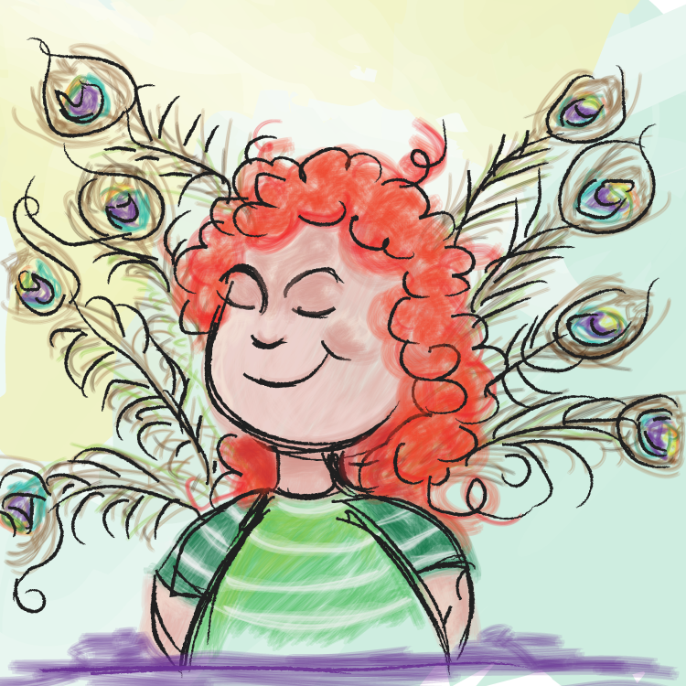
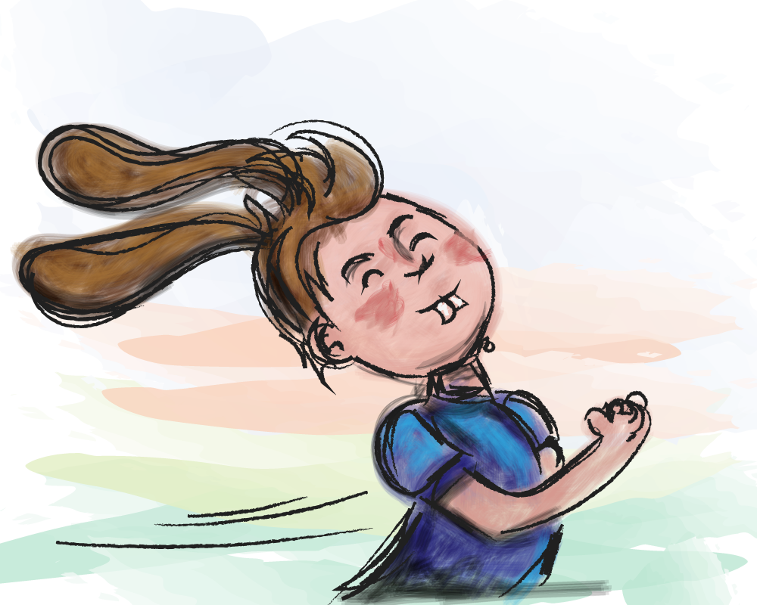
Zo rood als een tomaat.
Groen als gras.
Zo trots als een pauw.
Snel als een haas.
= een vergelijking
Notes:
Bron afbeeldingen/voorbeelden: https://www.taal-oefenen.nl/instruction/taal/spreekwoorden-en-vergelijkingen/vergelijkingen/wat-zijn-vergelijkingen

Slide 9
Kenmerken van een vergelijking:
Een woordje als ‘als’ of ‘zoals’ of ‘alsof’.
Eén iets wordt vergeleken met iets anders.
Beide zaken delen iets, bv. de eigenschap ‘rood’.
Notes:
Bron afbeeldingen/voorbeelden: https://www.taal-oefenen.nl/instruction/taal/spreekwoorden-en-vergelijkingen/vergelijkingen/wat-zijn-vergelijkingen

Slide 10
Leesdoel: Je leert iets over taal: vergelijkingen.
Welke vergelijkingen vinden jullie terug in de tekst?
Werk per twee.
De ene leerling leest voor.
De andere leerling luistert, leest mee en duidt een vergelijking aan als die aan bod komt.
Halverwege wisselen jullie van rol.

Slide 11
Welke vergelijkingen vinden jullie terug in de tekst?
‘En plots gebeurde het. Als een donderslag bij heldere hemel.’
‘Niemand had ooit zo veel water uit de lucht zien vallen. Het was alsof de hele oceaan besloten had te verhuizen naar hun dorp.’
‘De druppels waren zo groot als vissen.’
‘Het hele dorp was bezaaid met verse vis. Het was alsof Sinterklaas zich vergist had’.

Slide 12
Stel je idee bij: waar of niet waar?
We begrijpen de tekst nu al iets beter, je kan je idee aanpassen als je je bedenkt. Leg op je bank het kaartje met jouw (gewijzigde) antwoord.

Slide 13
Leesdoel: Je kan een zin verbinden met de inhoud van de tekst.
‘Het was een feestmaal, dat op een dag gewoon uit de lucht kwam vallen.’
Wat wil de auteur daarmee zeggen?

Slide 14
Letterlijk: de vissen worden klaargemaakt en opgegeten. Het is voedsel dat uit de lucht komt vallen en de mensen zijn zeer blij. Het was al lang droog en ze wilden regen om de maïs te laten groeien. Nu kregen ze niet alleen regen, maar ook nog extra eten!
Figuurlijk: ‘uit de lucht komen vallen’: totaal onverwachts komen; zeer verbaasd zijn.
Een andere vergelijking uit de tekst: ‘als een donderslag bij heldere hemel’: iets dat totaal onverwachts gebeurt.

Slide 15
Stel je idee bij: waar of niet waar?
We begrijpen de tekst helemaal, je kan je idee aanpassen als jij je bedenkt. Steek het kaartje met jouw definitieve antwoord op!

Slide 16
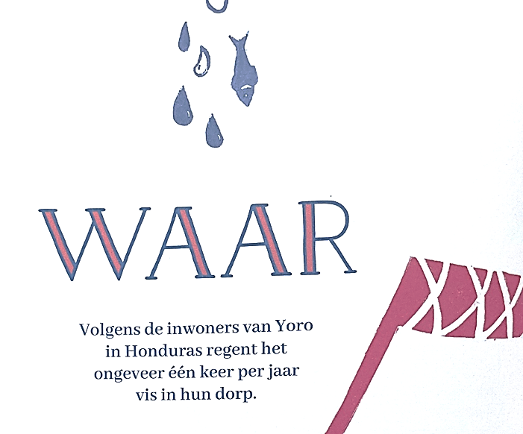
De tekst is

Slide 17
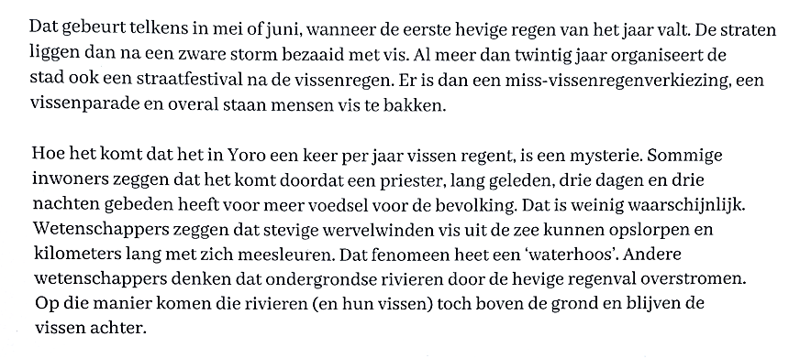
Een beetje extra uitleg…

Slide 18
Je krijgt een stukje tekst met informatie die ook waar is.
Lees het stukje tekst goed.
Probeer aan jezelf te vertellen waar het over gaat.
Geef je tekstfragmentje terug af.
Ga samen zitten met leerlingen die dezelfde kleur hadden.
In het midden ligt een stapeltje met vier afbeeldingen.
Eén leerling draait de afbeeldingen één voor één om. Wanneer het jouw afbeelding is, vertel je wat je nog weet.

Slide 19
Je geeft een antwoord op de vraag: ‘Wat zegt de tekst?’
Je vertelt of de tekst ‘waar’ of ‘niet waar’ is.
Je legt moeilijke woorden in eigen woorden uit.
Je leert iets over taal: je kan voorbeelden geven van een vergelijking.
Je leert iets over taal: je kan een voorbeeld geven van figuurlijk taalgebruik.
Je vat in je eigen woorden een stukje tekst samen.

